Slide 1
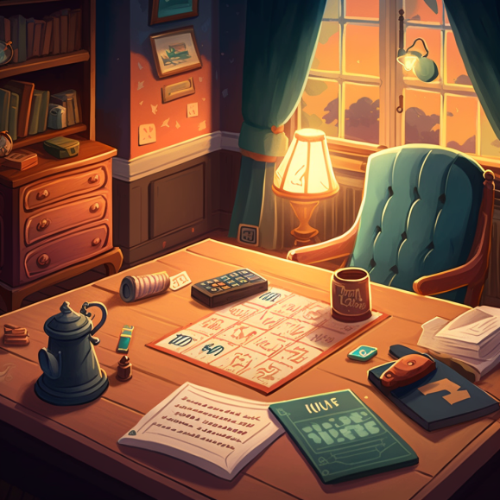
2 pz
IMPREVISTI
MARTA
Bambini
Adulti
Cassa
1000€
Benessere
Studio
OPPORTUNITà
Reputazione
Formazione
Dipendenti
1
2
3
4
5
6
7
8
9
10

Slide 2
IMPREVISTI
Si rompe la stampante
Paga 300€
IMPREVISTI
Regalo di Natale: bonus Amazon
Aggiungi +1 allo Studio

Slide 3
OPPORTUNITà
Arriva un paziente che ha bisogno della tecnica Cronct.
Se hai l’attestato Cronct:
Prendi in carico il paziente: +1000€/anno
Se non hai l’attestato Cronct:
Prendi in carico il paziente, con supervisione: +500€/anno
o
Non prendi in carico il paziente
OPPORTUNITà
Scelta dello studio
Vicino casa, ma isolato
+1 benessere, -1 reputazione
Lontano da casa, ma in zona frequentata
+1 reputazione, -1 benessere

Slide 4
Logica del gioco
Non c’è una risposta giusta o una sbagliata. Non c’è (come in Super Mario) il modo giusto di giocare per «vincere», anche perché non c’è una vittoria in senso stretto.
Ogni carta opportunità presenta delle scelte. Le scelte hanno un aspetto positivo e uno negativo. Ad esempio:
Arrivano 500€. Puoi spenderli in materiali per lo studio o una formazione, oppure prenderti una vacanza
Proposta di lavoro in studio multidisciplinare: maggior possibilità di arrivo dei pazienti, ma minor autonomia
Collaborazione a titolo gratuito per realizzare un test per una nota casa editrice: -1 punti benessere, +1 punto prestigio
La «soluzione» deriva dallo stile di gioco.

Slide 5
2 pz
2 pz
MARTA
Bambini
Adulti
Bambini
Adulti
Cassa
Cassa
1000€
1000€
IMPREVISTI
PAZIENTI
Benessere
Benessere
LAURA
Studio
Studio
Reputazione
Reputazione
Formazione
Formazione
Dipendenti
Dipendenti
2 pz
OPPORTUNITà
ALBERTO
Bambini
Adulti
Cassa
1000€
Benessere
Studio
Reputazione
Formazione
Dipendenti
1
2
3
4
5
6
7
8
9
10

